Slide 1
MakerDAO介绍

Slide 2
什么MakerDAO
稳定币stablecoin
币值相对锚定等价物保持稳定的加密货币.
Dai
Dai稳定货币是由抵押资产支撑的数字货币,其价格对美元保持稳定.
Dai被创建之后,可以作为任何其他数字货币资产一样使用:账户间转账,商品支付护着长期储存.
Maker
Maker是以太坊上的智能合约平台(或DAO),Dai币是其上发行的稳定加密货币(stablecoin).
Maker通过抵押债仓(CDP),自动化反馈机制和适当的外部激励手段支撑并稳定Dai的价格.
MakerDAO是发布及管理Maker平台的公司,有时MakerDAO或Maker不做区分.
MKR是一种管理型代币,拥有MKR的用户决定哪种有价值 数字资产可以作为抵押资产来生成Dai以及清算时的清算比例等等.

Slide 3
Dai币使用流程示例
1. 创建CDP
用户发送交易到Maker创建CDP.
2. 存储抵押物到CDP中
发送交易明细抵押资产的种类和数量储存到用来生成Dai的CDP中.
此后CDP便具备抵押功能了.
3. 锁定抵押物生成Dai
发送交易并明细要生成的Dai的数量,同时CDP会产生同等的债务,这笔债务会锁定抵押物直到未偿付的债务被付清.
4. 偿还债务及费用
赎回资产时需要偿还CDP中的债务及稳定费用,稳定费用只能用MKR支付.
5. 拿回抵押资产关闭CDP
当债务和稳定费用偿还后,CDP持有者发送交易给Maker并拿回所有的抵押资产.

Slide 4
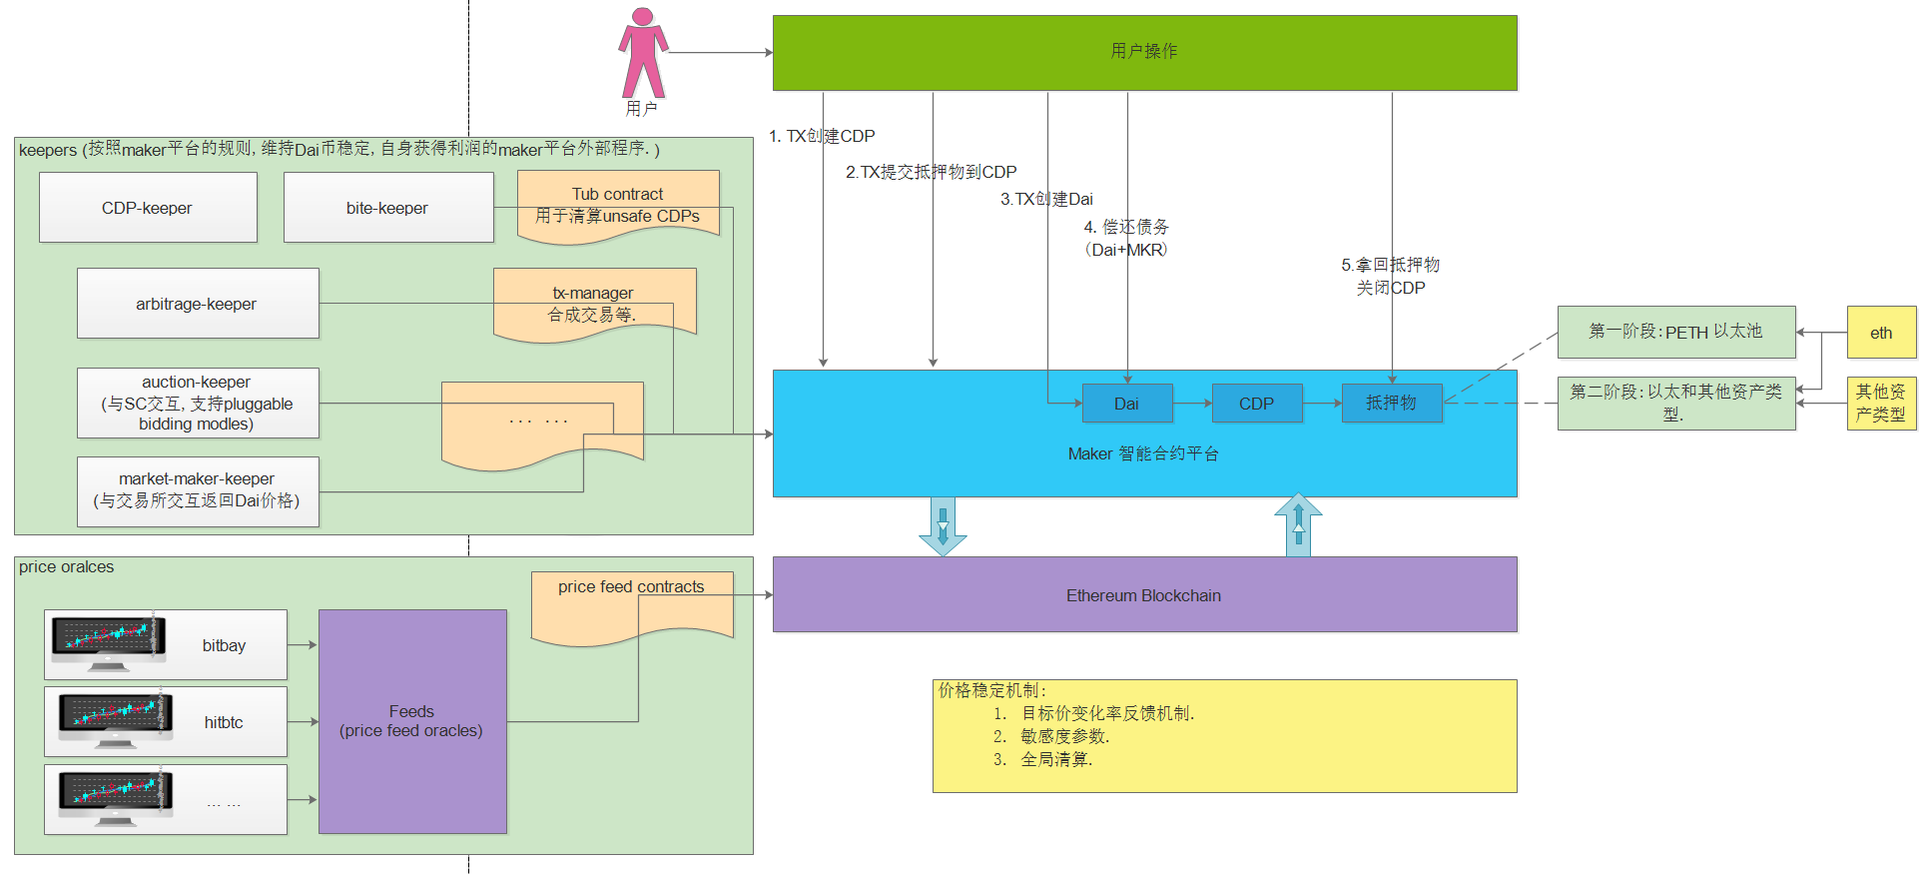
Maker平台介绍

